Slide 1
NHÀ THÔNG MINH
ĐỀ TÀI:
21022010-LÊ NGUYỄN QUANG BÌNH
21022011-NGUYỄN VĂN HOÀNG
GVHD: TRẦN PHAN AN TRƯỜNG

Slide 2
NỘI DUNG CHÍNH
1
LÝ DO CHỌN ĐỀ TÀI
2
MỤC TIÊU ĐỀ TÀI
3
NGUYÊN LÝ HOẠT ĐỘNG
4
MÔ PHỎNG TRÊN WOKWI

Slide 3
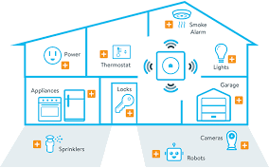
1
LÝ DO CHỌN ĐỀ TÀI
Đề tài nhà thông minh hữu ích vì chúng ta có thể nghiên cứu cách hoạt động của chúng và mang lại lợi ích như tiết kiệm năng lượng, tăng cường an ninh, cũng như nâng cao sự tiện nghi và thoải mái cho người dùng.

Slide 4
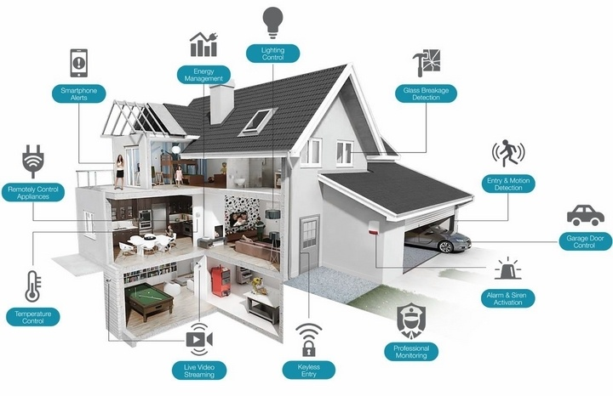
2
MỤC TIÊU ĐỀ TÀI
Mô phỏng lại các chức năng như nhiệt độ - độ ẩm, ánh sáng, chuyển động, âm thanh, phát hiện khí gas, lượng nước và điểu khiển bằng giọng nói thông qua trang web.

Slide 5
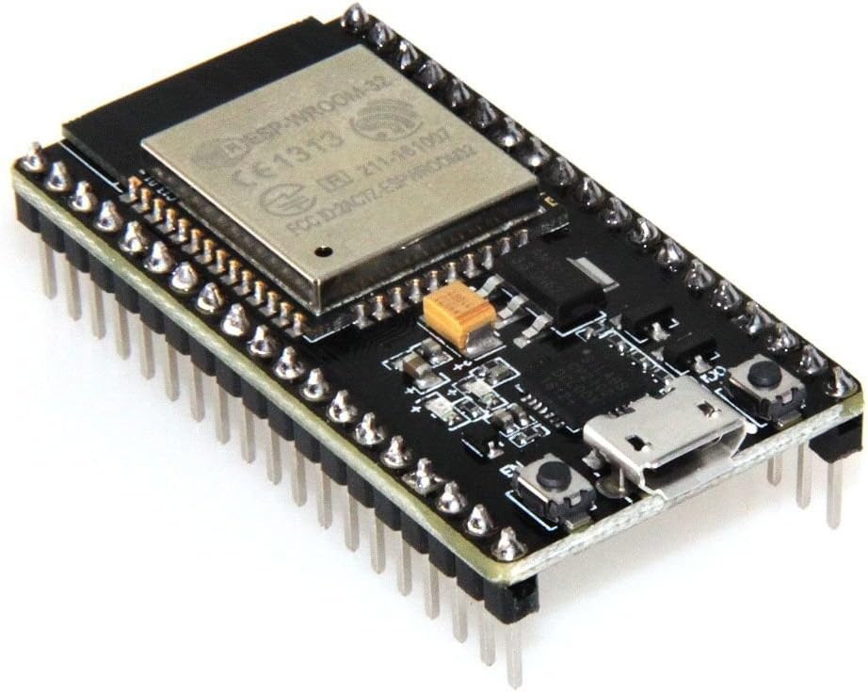
3
NGUYÊN LÝ HOẠT ĐỘNG
Giới thiệu về bo ESP 32:
ESP32 là một dòng vi xử lý được phát triển bởi Espressif Systems. Nó là một module có khả năng kết nối Wi-Fi và Bluetooth tích hợp, và được sử dụng rộng rãi trong các ứng dụng IoT, điều khiển thiết bị, và phát triển các dự án sáng tạo.
ESP32

Slide 6
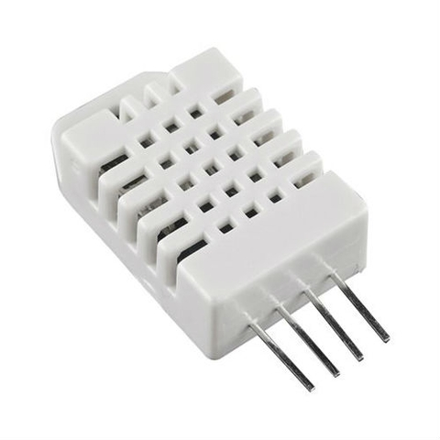
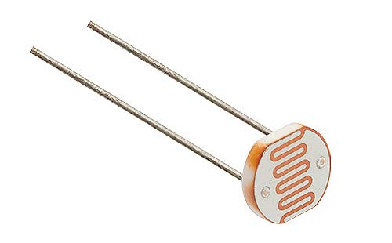
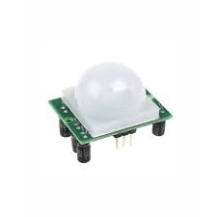
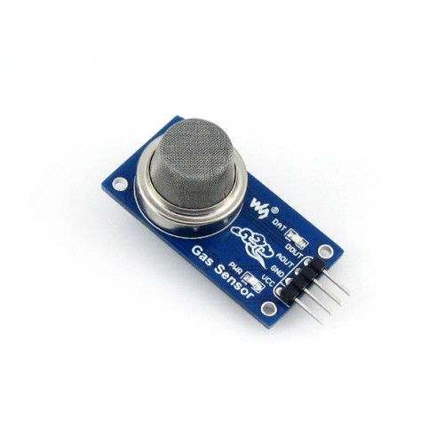
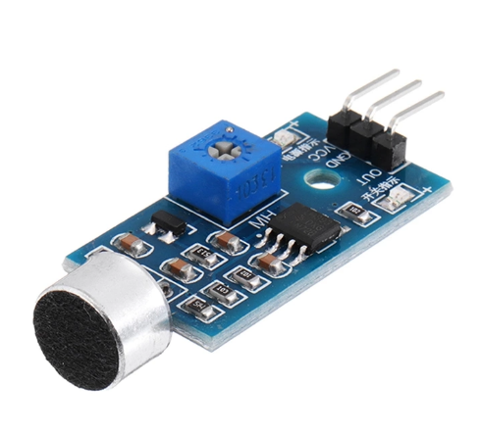
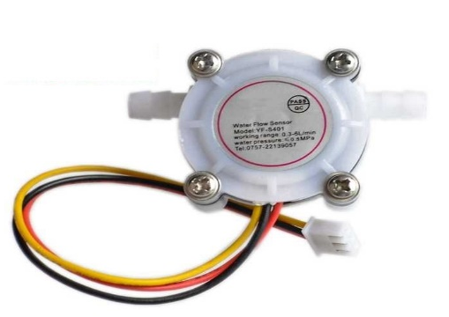
3
NGUYÊN LÝ HOẠT ĐỘNG
Các cảm biến được sử dụng:
DHT22
Photoresistor
Motion sensor
Cảm biến khí gas
Cảm biến âm thanh
Cảm biến lưu lương nước
Notes:
Nhiệt độ DHT 22
Ánh sáng : Photo
Chuyển động MotIon
KHÍ GAS mq2

Slide 7
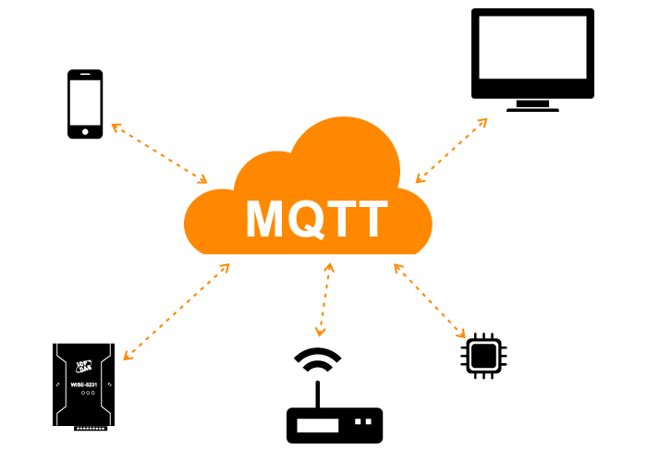
3
NGUYÊN LÝ HOẠT ĐỘNG
Giao Thức Kết Nối MQTT:
Notes:
MQTT (Message Queuing Telemetry Transport) là một giao thức giao tiếp nhị phân nhẹ nhàng và đơn giản được thiết kế để truyền thông dữ liệu giữa các thiết bị và ứng dụng trong mạng IoT (Internet of Things). MQTT được phát triển bởi IBM và trở thành một chuẩn công cộng.

Slide 8
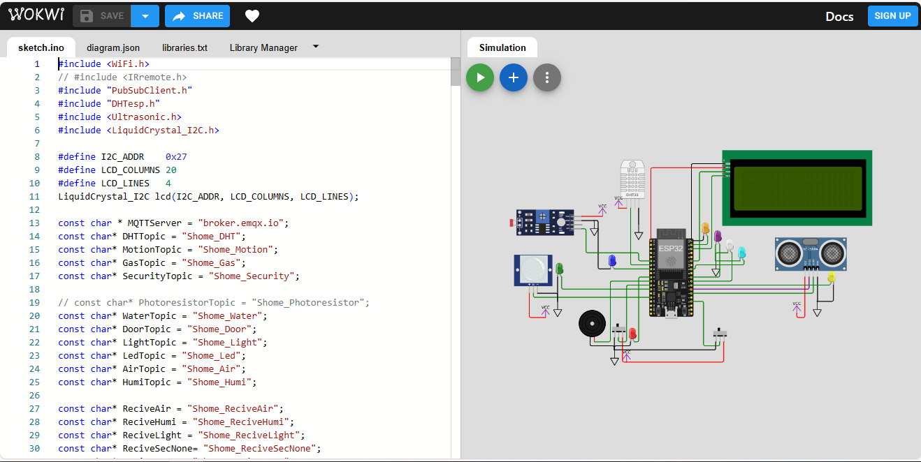
3
NGUYÊN LÝ HOẠT ĐỘNG
Giao diện mô phỏng Wokwi:

Slide 9
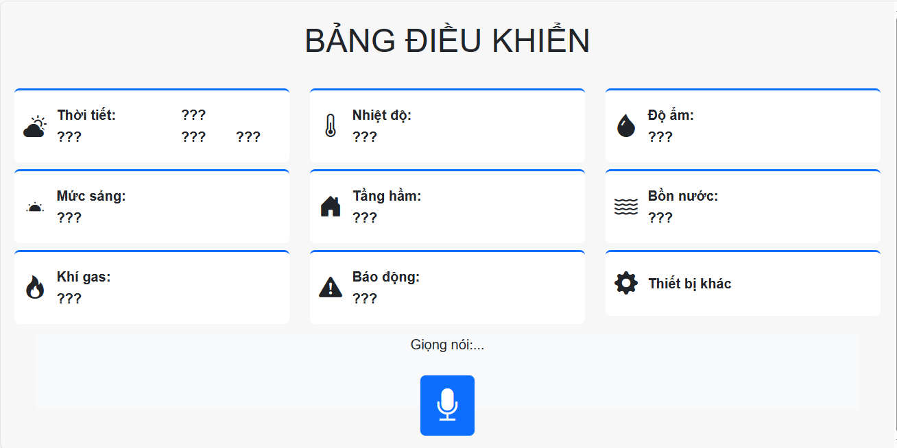
3
NGUYÊN LÝ HOẠT ĐỘNG
Giao diện bản điều khiển bằng giọng nói

Slide 10
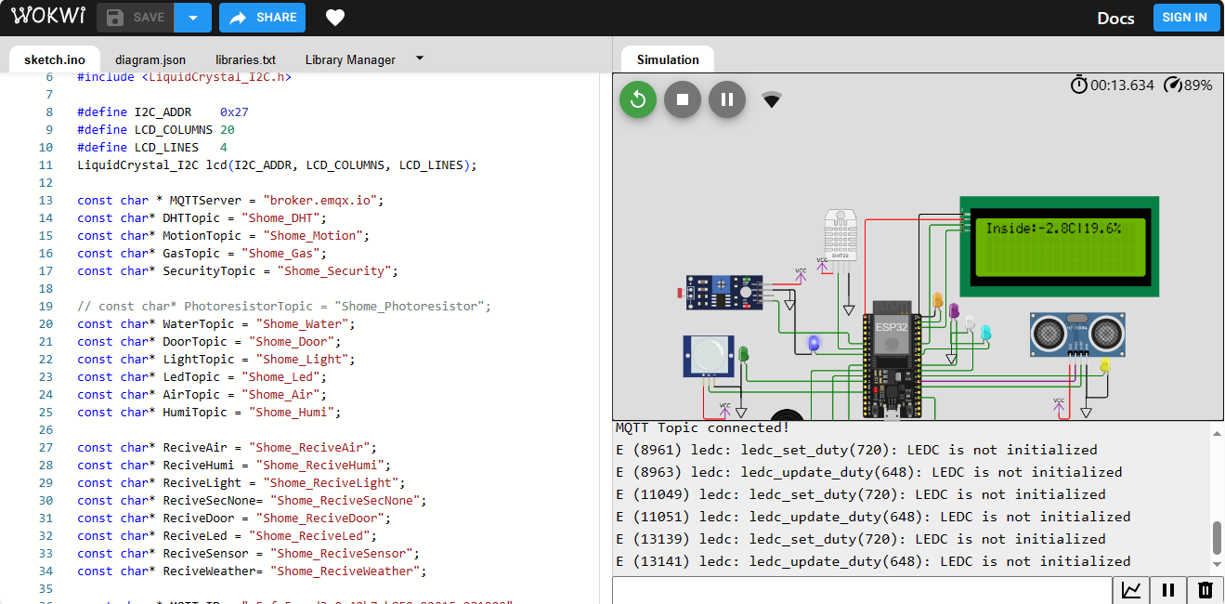
4
MÔ PHỎNG TRÊN WOKWI
Chạy Demo:

Slide 11
4
MÔ PHỎNG TRÊN WOKWI
Kết luận:
Dựa trên các chức năng đã được chúng em mô tả, hệ thống có thể tự động điều khiển và giám sát môi trường sống trong phòng. Điều này mang lại nhiều lợi ích, bao gồm:
Tiện lợi và thoải mái
Tiết kiệm năng lượng
An ninh và an toàn

Slide 12
THANK YOU

